Slide 1


הרפורמה וסוגיות נוספות בבריאות הנפש
ועדת העבודה הרווחה והבריאות
27.11.2017

Slide 2
על סדר היום
מעקב אחר יישום הרפורמה בבריאות הנפש
פתיחת מרפאות בריאות הנפש וכ"א טיפולי במגזר הערבי
מדיניות קשירות ובידודים במוסדות לבריאות הנפש

Slide 3
מעקב אחר יישום הרפורמה בבריאות הנפש

Slide 4
שיעור המטופלים באוכלוסייה – ילדים ונוער
* נתוני 2016, ע"פ דיווח הקופה, כולל כפילויות

Slide 5
ממוצע כולל של מגעים למטופל – ילדים ונוער
* נתוני 2016, ע"פ דיווח הקופה, כולל כפילויות

Slide 6

התפלגות סך המגעים בין מסלולי השירות השונים (ילדים ונוער)
מאוחדת
כללית
מכבי
לאומית

Slide 7
שיעור המטופלים באוכלוסייה – מבוגרים
* נתוני 2016, ע"פ דיווח הקופה, כולל כפילויות

Slide 8
ממוצע כולל של מגעים למטופל – מבוגרים
* נתוני 2016, ע"פ דיווח הקופה, כולל כפילויות

Slide 9
התפלגות סך המגעים בין מסלולי השירות השונים (מבוגרים)
מאוחדת
כללית
מכבי
לאומית

Slide 10
פריסת מרפאות
נוספו עשרות של מרפאות ומאות נקודות שרות חדשות
מודלים שונים של מרפאות – החל במרפאות רב-מקצועיות גדולות וכלה בנקודות שירות בסניפי רפואה ראשונית
השירות בפריפריה- אף שהשתפר- עדיין מצומצם

Slide 11
מרפאות ונקודות שרות ציבוריות חדשות
 | ממשלתי | קופות | אחר | סה"כ
רב מקצועי | 0 | 84 | 2 | 86
נקודות שירות | 0 | 393 | 0 | 393
טיפול יום | 1 | 0 | 1 | 2
 | 1 | 474 | 3 | 478

Slide 12
הרפורמה בבריאות הנפש – סיכום ביניים
עליה משמעותית במספר מקבלי טיפול נפשי במערכת הציבורית
קיצור זמני המתנה לשירות – אך יש להמשיך ולקצר
מחסור בפסיכיאטרים ופסיכיאטרים לילד ולנוער

Slide 13
הרפורמה בבריאות הנפש – משימות להמשך
השלמת מערכת BI לבקרת נתונים מהימנה מהקופות
השלמת גיבוש סטנדרט מעודכן לטיפול מרפאתי
המשך פיתוח שירותים בדגש על פריפריה
שילוב טכנולוגיות חדשניות בטיפול
המשך פיתוח שירותים ייעודיים (הפרעות אכילה, נפגעות תקיפה מינית, תחלואה כפולה, טיפול יום, בית מאזן)
העצמת הידע של רופאים ומטפלים ראשוניים בתחום בריאות הנפש
הנגשה תרבותית ושפתית של הטיפול הנפשי
רפואה נפשית מונעת

Slide 14
פתיחת מרפאות בריאות הנפש וכ"א טיפולי במגזר הערבי

Slide 15
מרפאות ונקודות שירות חדשות במגזר הערבי
רב מקצועי | נקודת שירות
10 | 32
ובנוסף עשרות מרפאות ונקודות שירות ביישובים מעורבים

Slide 16
כוח אדם טיפולי למגזר הערבי
התנעת שולחנות עגולים - 2/2016
הכשרה ייעודית בפסיכותרפיה לעובדים סוציאליים בחברה הערבית
עבודת מטה מול המל"ג לאישור תכנית מותאמת תרבותית בפסיכולוגיה במכללת אחווה
"מסלול ירוק" בקבלת מלגות למתמחים בפסיכולוגיה
בהמשך לדיאלוג בנושא, המל"ג הקצה 1 מלש"ח לתמיכה בסטודנטים לפסיכולוגיה בתואר ראשון ושני

Slide 17
מדיניות קשירות ובידודים במוסדות לבריאות הנפש

Slide 18

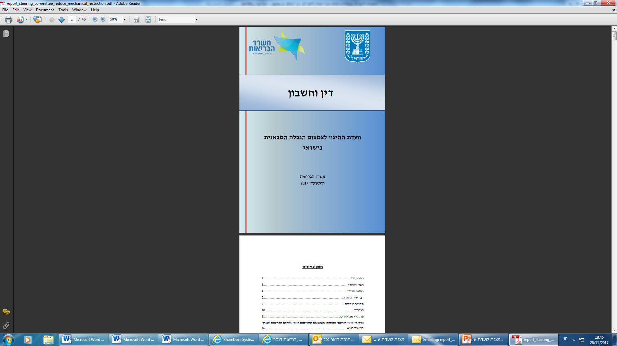

Slide 19
מסקנות ועדת ההיגוי
שינוי תפיסתי והנחלתו לאנשי המקצוע בשטח באמצעות מסר מנהיגותי ברור
הטמעת שיטות וכלים שיהוו חלופה לאמצעי הגבלה, ואשר יאפשרו טיפול מידי בהתנהגויות מאתגרות של מטופלים, באופן מקצועי, מכיל, לא כוחני ובטיחותי
תרגום השינוי הערכי לפרוצדורות ולנהלים אשר יחייבו את הצוותים בשטח, יבהירו את מהות השינוי, ינחו את שיקול הדעת ויאפשרו בקרה מקצועית
תכנית פעולה מערכתית מדורגת בת שלוש שנים
בקרה ואיסוף מידע
המלצה על הקמת וועדת ציבורית לבחינת היבטים מערכתיים רחבים

Slide 20
פעולות שבוצעו לצמצום ההגבלות
התקיים סיור לימודי
הועברו הדרכות בכ-50 מחלקות פעילות בבתי החולים
חוזר מנכ"ל בנוגע לשימוש בהגבלות מופץ להערות
נכתב מדריך לשימוש נכון בחדרי בידוד
מתקיים תהליך של קליטת 12 סטודנטים לקרימינולוגיה למחלקות של "הביטחון המרבי" בשער מנשה
תכנית לקידום מס"ר- בריאות הנפש
פיילוט הצבת כוח אדם מסייע במחלקות פעילות

Slide 21
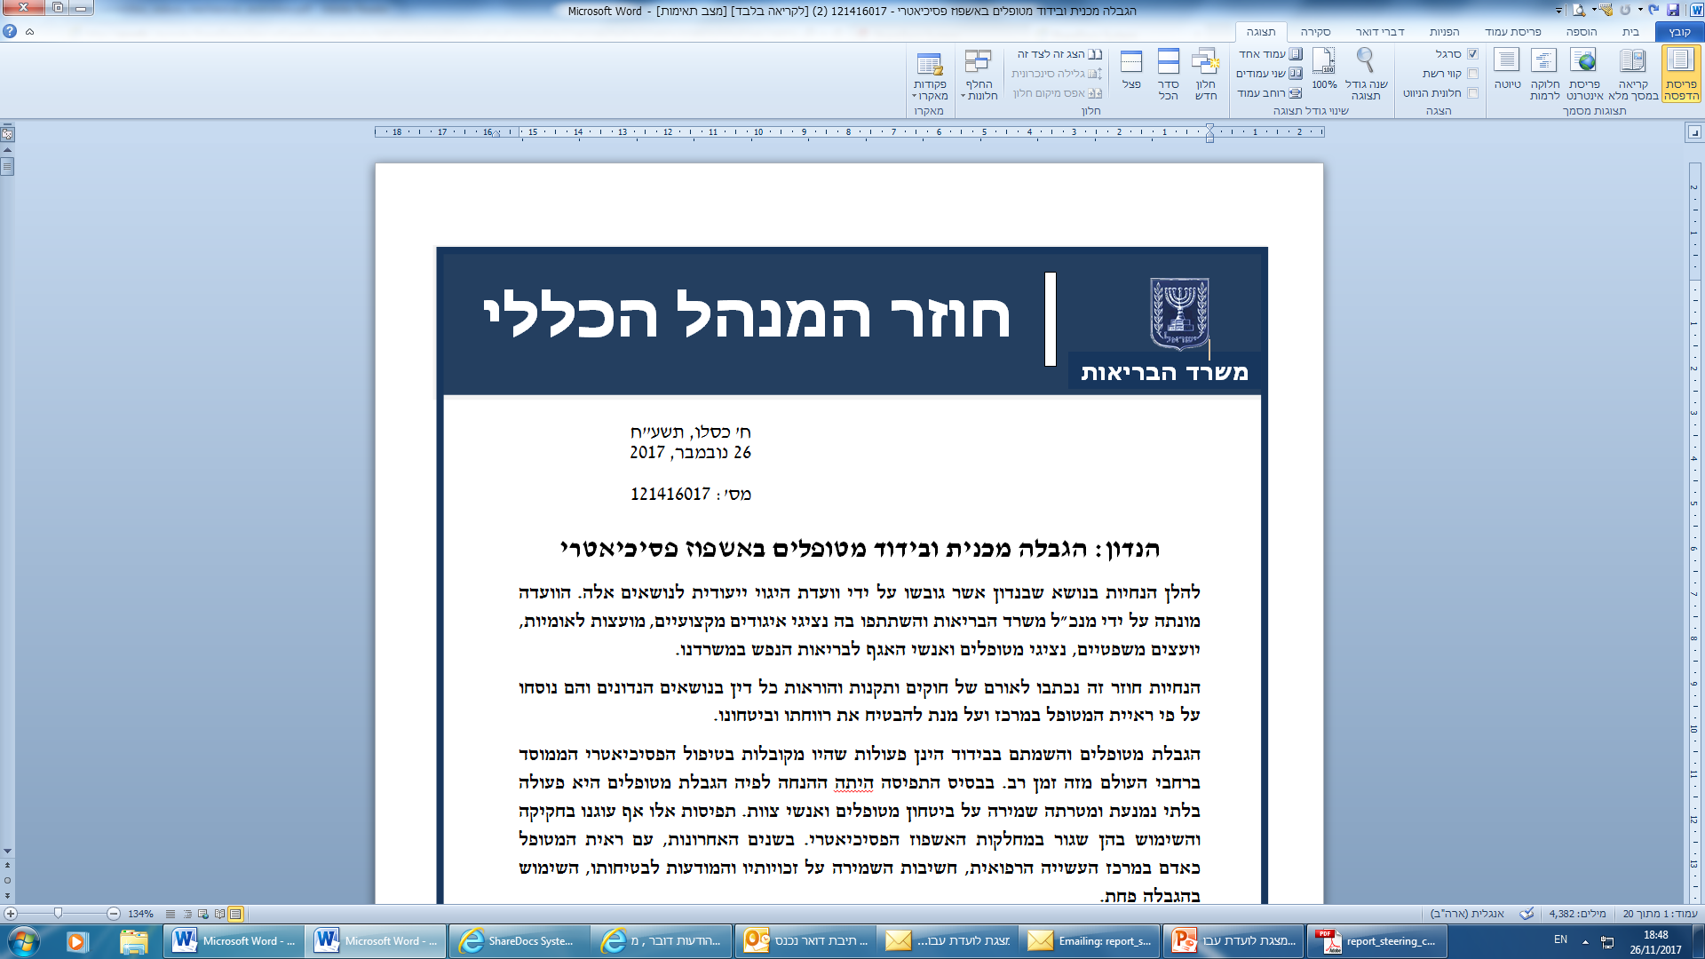
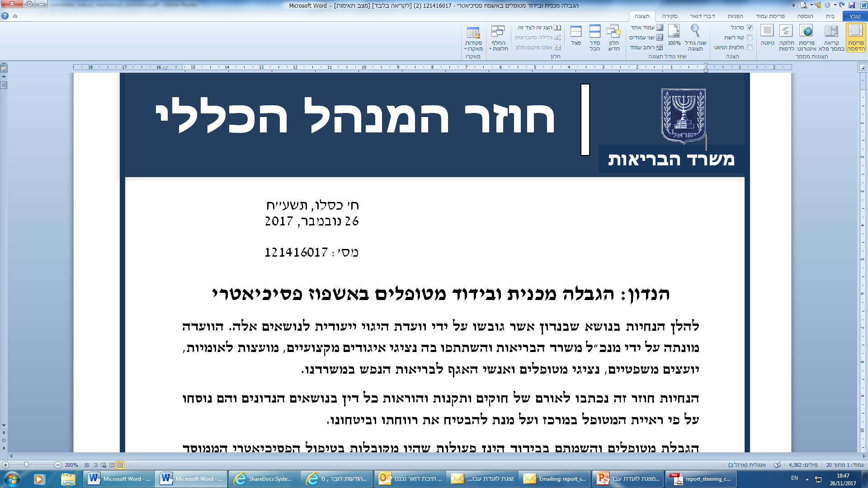

Slide 22
ממוצע מספר הוראות קשירה בחודש בכלל המחלקות האקוטיות
במחצית 2 של 2015, במחצית 1 ו -2 של 2016 ובמחצית 1 של 2017
לפי בית חולים
מעקב אחר התקדמות המאמצים לצמצום הגבלות בבתי החולים הממשלתיים

Slide 23
אחוז ירידה בממוצע מספר הוראות קשירה לחודש ממחצית שניה 2015 עד מחצית ראשונה 2017
מעקב אחר התקדמות המאמצים לצמצום הגבלות בבתי החולים הממשלתיים

Slide 24
תכנית פעולה מערך האשפוז
טווח קצר
טווח מידי
טווח ארוך
הטמעת שיטות טיפול חדשות
תוספת תקני סטודנטים לקרימינולוגיה למשמרת ערב
הדרכה והטמעת נהלי עבודה מקצועיים בקרב צוותי בידוד ממושך
בינוי לשיפור תשתית כולל שירותים ומקלחת בחדרי בידוד ממושך
קידום מימוש המלצות ועדת קשירות/הגבלה
תכנון הוספת 150 מיטות ב-5 שנים
תוכנית שיפור תשתיות לטווח הקצר
40 מש"ח (16)+
140 מש"ח (17-18)
העברת מטופלים נוספים לקהילה
צמצום הכפייה
שילוב ושיתוף פעולה עם בתי חולים כלליים
תוכנית בינוי רב שנתית כולל סדרי עדיפות

Slide 25
מקורות לתכנית
מיטות- 30 מיטות בכל אחת מהשנים 2017-2021
פיתוח- 140 מלש"ח לפי הפריסה הבאה:
תוספת כ"א
תקציב הכשרות ופעילויות הפגה- 8 מלש"ח
2016 | 2017 | 2018 | 2019 | 2020
40 | 25 | 25 | 25 | 25
 | 2017 | 2018
תקני כ"א | 50 | 50
תקני סטודנטים | 75 | 75

Slide 26
מענים לנפגעי טראומה מינית במערך הבריאות וברה"נ:
מרכזים אקוטיים בבתי חולים כללים:
שרות ייעודי אליו ניתן לפנות עד 7 ימים מיום האונס –מענה רפואי מיידי ורפואי מונע (מחלות, הריון ועוד), טיפול נפשי ראשוני, סיעודי, פורנזי (בדיקה לאיסוף ראיות משפטיות) וחקירתי. 5 מרכזים בפריסה ארצית.
בשנת 2017 הוגדל התקציב בעוד 1.7 מיליון.

Slide 27
מענים לנפגעי/ות טראומה מינית במערך הבריאות וברה"נ
הרחבת המענה לנפגעות תקיפה מינית במשבר אקוטי:
באר שבע (2), רמב"ם (2), כפר שאול איתנים (2), שער מנשה (2), איכילוב (4)
בתהליך הקמה בפריפריה : זיו (2) ברזילי (2)
תוכניות עבודה 2018: תוספת של 8 מיטות

Slide 28
התמקצעות צוותים רב מקצועיים בתחום מענה לנפגעי/ות תקיפה מינית:
הדרכות ייעודיות למתמחים ורופאים צעירים בכל בתי החולים לבריאות הנפש
הכשרות ייעודיות לצוותים רב מקצועיים בשיתוף אגוד מרכזי הסיוע (הכשרות עומק בבתי החולים כפר שאול, שער מנשה, ברזילי, מזור; טירת הכרמל. בנוסף – מודל הכשרה של 3 ימים לצוותים רב מקצועיים במחוז חיפה, מרכז ות"א, ירושלים)
בניית רצף שירותים רווחה, בריאות, בריאות נפש ושיקום: יום עיון משותף לכל הצוותים המטפלים בנושא, דיונים בשולחנות עגולים והפקת חוברת שירותים משותפת לטיפול בנפגעי טראומה מינית להנגשת המידע (בהוצאה כעת)

Slide 29
התמקצעות צוותים רב מקצועיים בתחום מענה לנפגעי/ות תקיפה מינית– תוכניות עבודה 2018:
מרפאות מתמחות בנושא תקיפה מינית (תוכניות עבודה 2018):
הכשרה לצוותים ייעודים בתוך מרפאות מתמחות (פסיכיאטר, פסיכולוג, עו"ס)
במערך בריאות כללית:
הכשרות לרופאי נשים וצוותי מילדות, משפחה

Slide 30
הרחבת שירותים ייעודיים קיימים במערך ברה"נ לנפגעי/ות טראומה מינית:
מחלקה פתוחה לנשים: "לצידך" – בי"ח "באר יעקב"
טיפול יום ייעודי: מרכז לבריאות נפש שער מנשה; מרכז ה"העוגן" בית חולים לב השרון
דיור מוגן במסגרת סל שיקום: דיור בקהילה, תמיכה ולווי של צוות מקצועי ופארה מיקצועי – בחיפה (ענבלים) ירושלים (סאמט). בהקמה – נתניה
צוותים ייעודיים במרפאות ממשלתיות של ברה"נ: ירושלים שלום יהודה, נתניה פולג, מרכז רפואי זיו, מרפאה לברה"נ יפו-חולון-פ"ת – כעת בהקמה)

Slide 31
תודה על ההקשבה

